Slide 1
캡스톤 디자인
201912439 정윤혁
202012545 차동근

Slide 2
목차
주제
구조
일정

Slide 3
주제
문제 상황
농작물 수확 시기 판단이 어려움
일관성 있는 품질로 관리하는 것이 어려움

Slide 4
주제
해결 방안 및 구현 기능
FPGA 기반 농작물 크기 인식 및 수확 판별 시스템

Slide 5
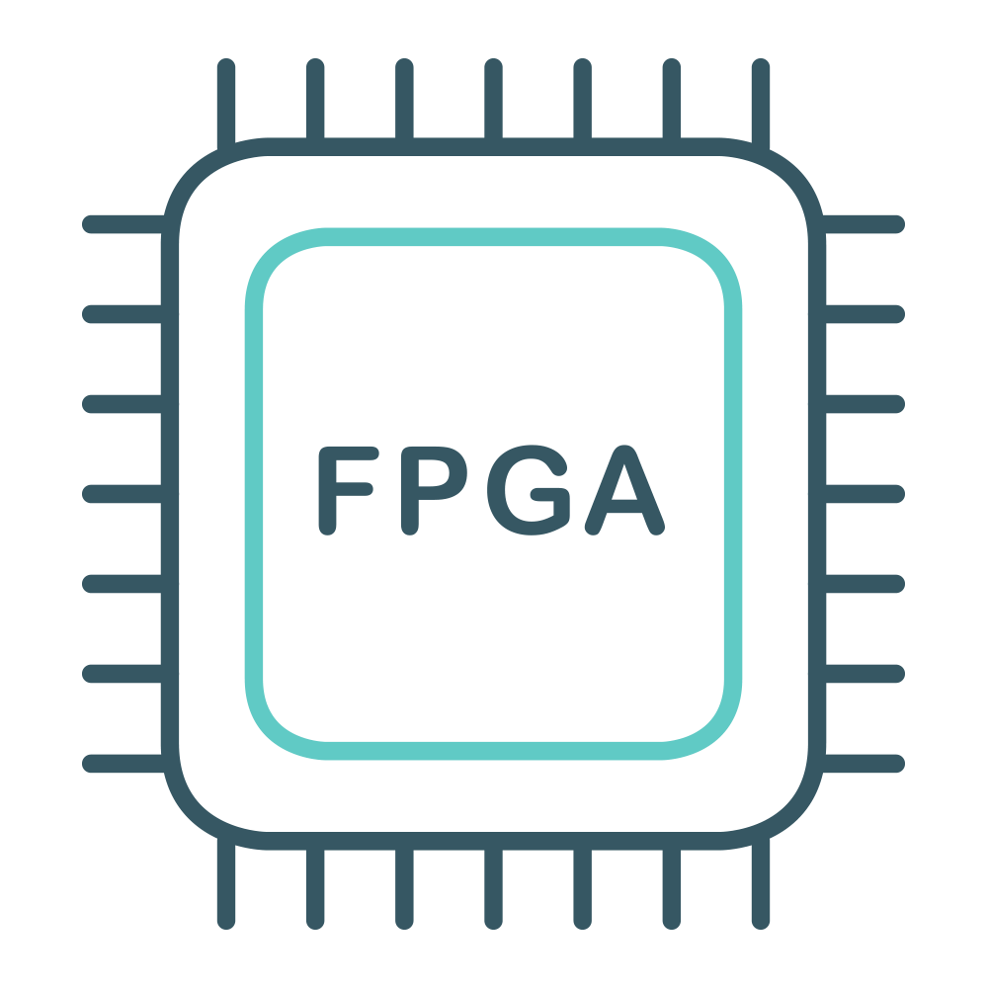

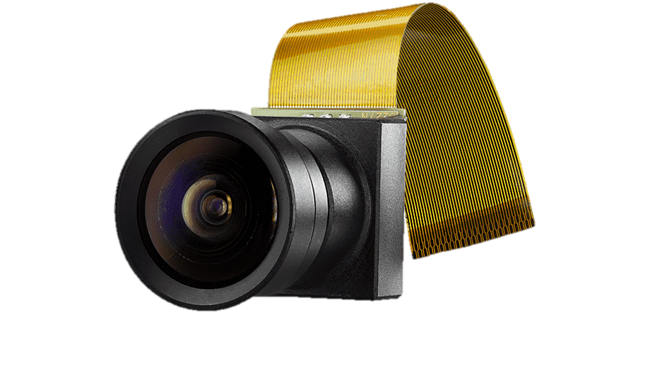
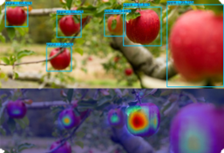

주제
시스템 구성도

Slide 6




주제
필요 기술
ModelSim
Vivado
Quartus II

Slide 7
최종 목표
수확 가능한 사과를 실시간으로 찾기 – FPGA & OV7670 기반
기대 효과
경량화
FPGA 소형 칩을 사용하여 부피, 면적 감소

Slide 8
Structure

Slide 9
전체 설계도
ZYNQ PS
25Mhz (PL CLK)
PL
OV7670
cam_init
SCCB
CAM MEM
cam_capture
Conv_top
CTRL MEM
Conv2d
Maxpool2d
IMG MEM
OUT IMG MEM
LiDAR

Slide 10
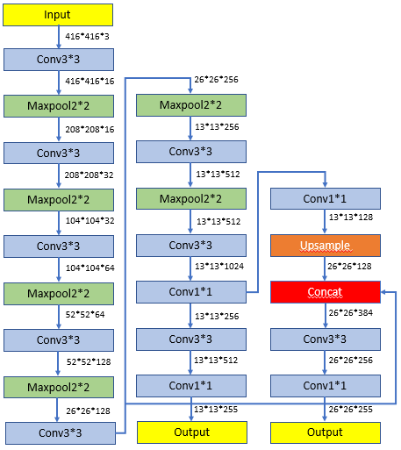
사용 모델
YOLOv3-tiny

Slide 11
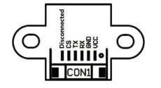
LiDAR 모듈
거리 측정용
Data receive
55 AA 81 03 XX YY ZZ FA
Cmd send
55 AA 81 00 FA
UART_RX
UART_TX
XX YY : 라이다 모듈에서 물체까지의 거리 (hex value)
ZZ : 정상 수신 확인 신호

Slide 12
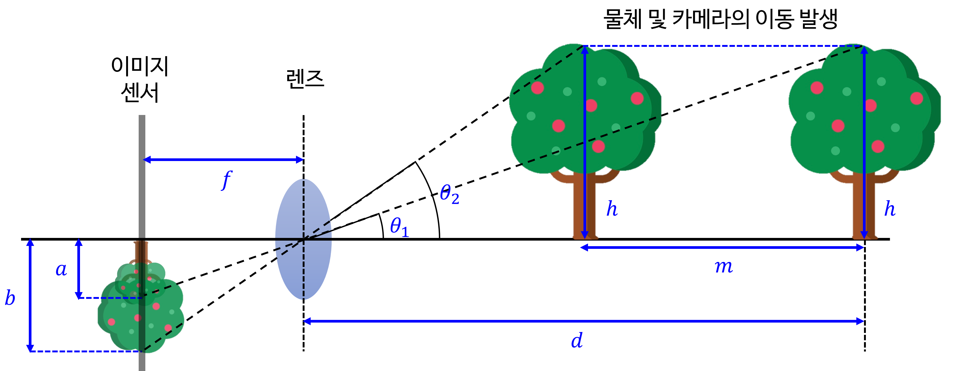
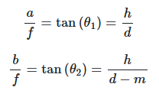
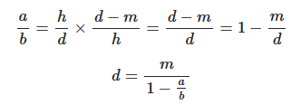
LiDAR 모듈
https://gaussian37.github.io/vision-concept-mono_camera_distance_to_objects/?utm_source=chatgpt.com

Slide 13
Memory I/O
o_ctrl_we
Conv_top
o_ctrl_addr(4)
i_ctrl_addr(4)
i_ctrl_data(32)
o_ctrl_data(32)
o_img_addr(18)
i_img_addr(18)
o_outimg_we
o_oimg_addr(18)
i_img_data(32)
o_oimg_data(32)
i_clk
i_rst
i_ctrl_addr
CTRL memory
param(bit-width)
CTRL(9) | {cur_layer(4), maxpool(1), Bn&ReLU(1), Conv(1), done(1), start(1)}
param1(21) | {stride(2), padding(1), kernel(2), height(8), width(8)}
param2(20) | {out-channel(10), in-channel(10)}
#
Memory
0x0
CTRL
0x4
X
0x8
param1(21)
0xC
param2(20)
0x10
Kernel[0]
...
...
0x30
Kernel[8]

Slide 14
CNN

Slide 15


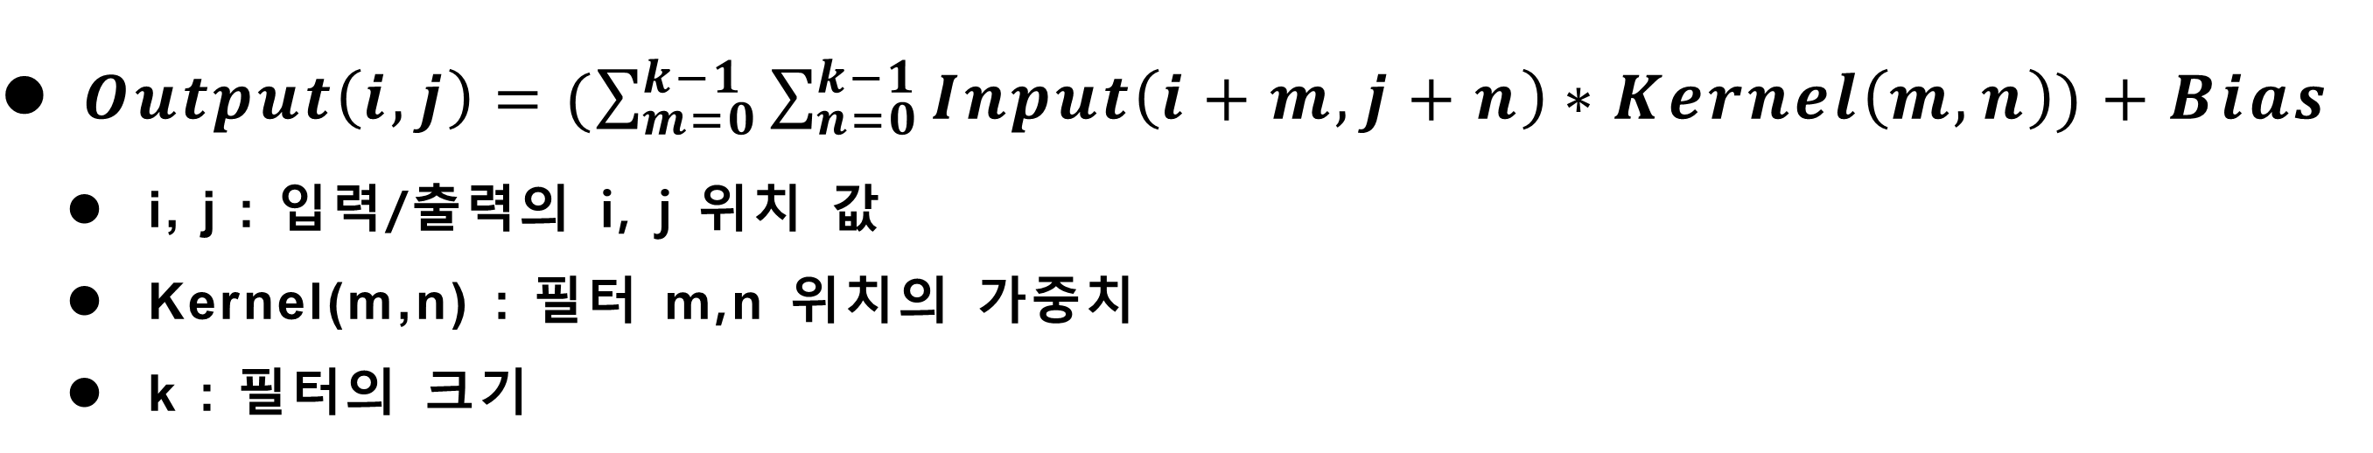
Conv2d
$Output\left(i,j\right)=(\sum_{m=0}^{k−1}{\sum_{n=0}^{k−1}{Input\left(i+m, j+n\right)∗Kernel\left(m,n\right))+Bias}}$
i, j : 입력/출력의 i, j 위치 값
Kernel(m,n) : 필터 m,n 위치의 가중치
k : 필터의 크기
Output(0,0) = ( 1*1 + 2 * 0 + 3 * 0 +
4 * -1 + 5 * 1 + 6 * 0 +
7 * 0 + 8 * 0 + 9 * 0) + 1
input feature
kernel
bias

Slide 16
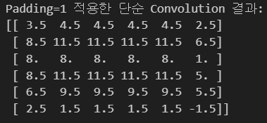
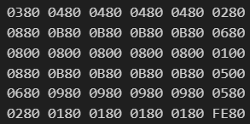
Conv2d
0 | 0 | 0 | 0 | 0 | 0 | 0 | 0
0 | 1 | 1 | 1 | 1 | 1 | 1 | 0
0 | 2 | 2 | 2 | 2 | 2 | 2 | 0
0 | 4 | 4 | 4 | 4 | 4 | 4 | 0
0 | 2 | 2 | 2 | 2 | 2 | 2 | 0
0 | 1 | 1 | 1 | 1 | 1 | 1 | 0
0 | 2 | 2 | 2 | 2 | 2 | 2 | 0
0 | 0 | 0 | 0 | 0 | 0 | 0 | 0
1 | 0.5 | 1
-1 | -0.5 | 1
1 | 1 | 0.5
no bias
input feature
padding = 1
kernel
16진수 고정 소수점 표현

Slide 17
Conv2d
Notes:
이거 한 파일은 sim > conv2d_adjust.v 파일임.

Slide 18
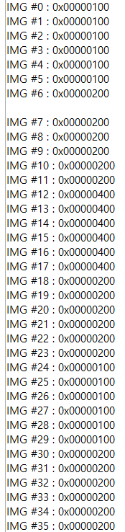
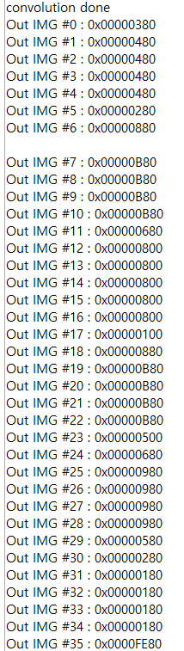
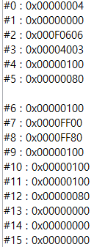
CTRL(9) | {cur_layer(4), maxpool(1), Bn&ReLU(1), Conv(1), done(1), start(1)}
param1(21) | {stride(2), padding(1), kernel(2), height(8), width(8)}
param2(20) | {out-channel(10), in-channel(10)}
Conv2d
SW 제어
IMG MEM
OIMG MEM
CTRL MEM
CTRL memory
Memory
CTRL
X
param1(21)
param2(20)
Kernel[0]
...
Kernel[8]

Slide 19



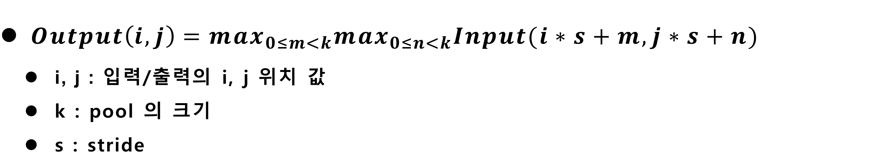
Maxpool2d
$Output\left(i,j\right)=max_{0≤m<k}max_{0≤n<k}Input(i∗s+m, j∗s+n)$
i, j : 입력/출력의 i, j 위치 값
k : pool 의 크기
s : stride
ex : k = 2, s = 1
Output(0,0) =
Output(0,1) =
input feature
...

Slide 20
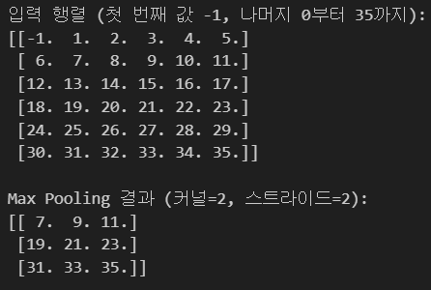

Maxpool2d
-1 | 1 | 2 | 3 | 4 | 5
6 | 7 | 8 | 9 | 10 | 11
12 | 13 | 14 | 15 | 16 | 17
18 | 19 | 20 | 21 | 22 | 23
24 | 25 | 26 | 27 | 28 | 29
30 | 31 | 32 | 33 | 34 | 35

Slide 21
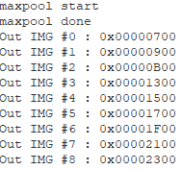
Maxpool2d
SW 제어

Slide 22
일정
작업 | 세부 작업 | 6월 | 6월 |  |  | 7월 |  | 7월 |  |  | 8월 |  |  |  |  | 9월 |  |  |  |  | 10월 |  |  |  |  | 11월
 |  | 11주 | 12주 | 13주 | 14주 | 15주 | 16주 | 17주 | 18주 | 19주 | 20주 | 21주 | 22주 | 23주 | 24주 | 25주 | 26주 | 27주 | 28주 | 29주 | 30주 | 31주 | 32주 | 33주 | 34주 | 35주 | 36주 | 37주
자료조사 | OV7670
 | 이미지 처리 알고리즘 (YOLOv8n, SW 구현)
소프트웨어 구현 | Zynq에 CNN 이식
FPGA 구현 | 라이다 센서
 | 카메라 구현 및 화면 띄우기
 | 모델 레이어 구현
정리
22
Notes:
타임 테이블
구체화 필요(역할 분담 및 8월 말까지 끝내는 것을 목표로 수정)

